Slide 1
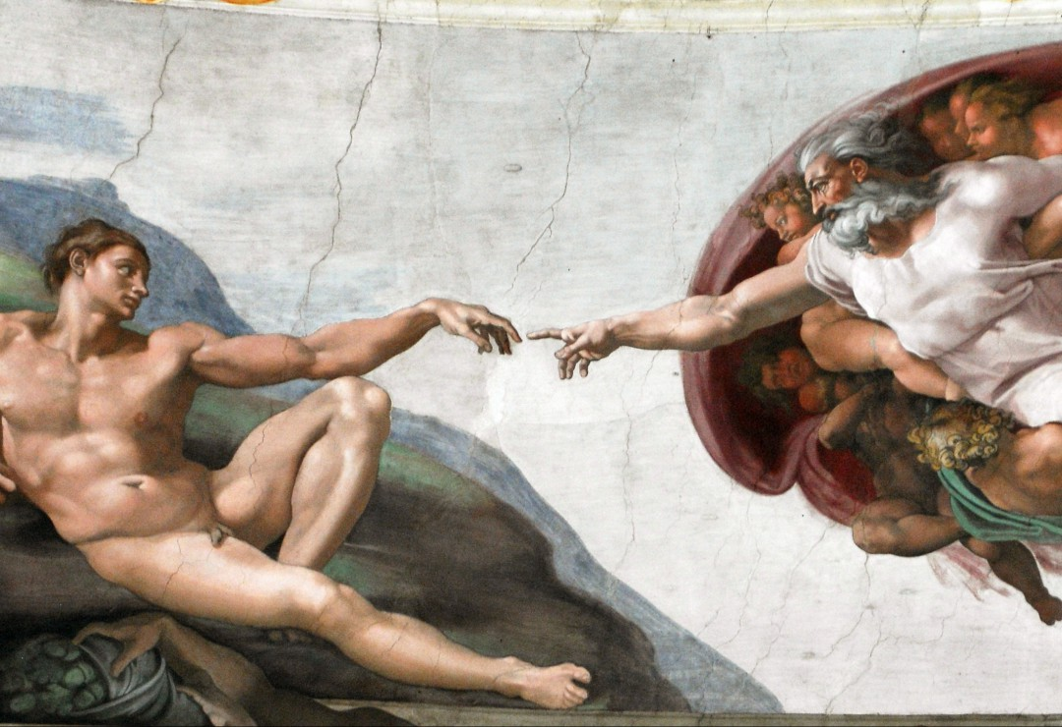
Renaissance, Humanisme et réformes religieuses: les mutations de l’Europe

Slide 3
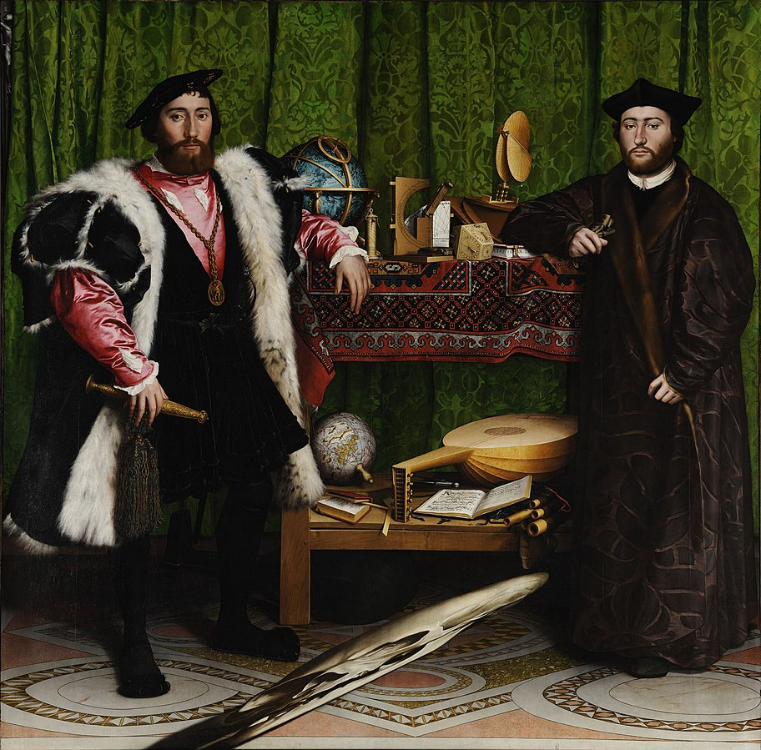
Sur ce tableau, l’artiste flamand Hans Holbein place au cœur de sa composition 2 hommes : l’ambassadeur de François Ier en Angleterre, et un de ses amis diplomate.
En cela, le tableau reflète l’une des transformations intellectuelles de l’époque : la vision médiévale très négative de l’homme disparait
On remarque la capacité du peintre à représenter ses modèles avec un grand réalisme : c’est qu’il se nourrit des progrès qui renouvellent les arts.
Enfin, ces personnages posent devant des objets qui symbolisent d’autres caractéristiques de la « pensée nouvelle » des XVème et XVIème siècles :
- Des globes terrestres (= meilleure connaissance du monde)
- Livres de calcul, cadrans solaires sophistiqués… (= progrès scientifiques)
- Et…. aux pied, le crâne en anamorphose (= forte crainte de la mort du peintre, et critique de la vanité des modèles, qui témoigne de la crise religieuse profonde que traverse alors l’Europe
Quelle est l'ampleur du renouveau induit par l’effervescence intellectuelle et artistique en Europe au XV° et XV° siècles?

Slide 4
Le passé
Remis en cause par
Les intellectuels
Les artistes
Les théologiens
Faisant naître
La renaissance artistique
L’humanisme
Les Réformes
Fondent l’Epoque moderne

Slide 5
I/ UN TEMPS D’EFFERVESCENCE INTELLECTUELLE

